Slide 1
pygame
下载：pip install pygame
pip install cmake
pip install dlib
wget http://dlib.net/files/shape_predictor_68_face_landmarks.dat.bz2

Slide 2
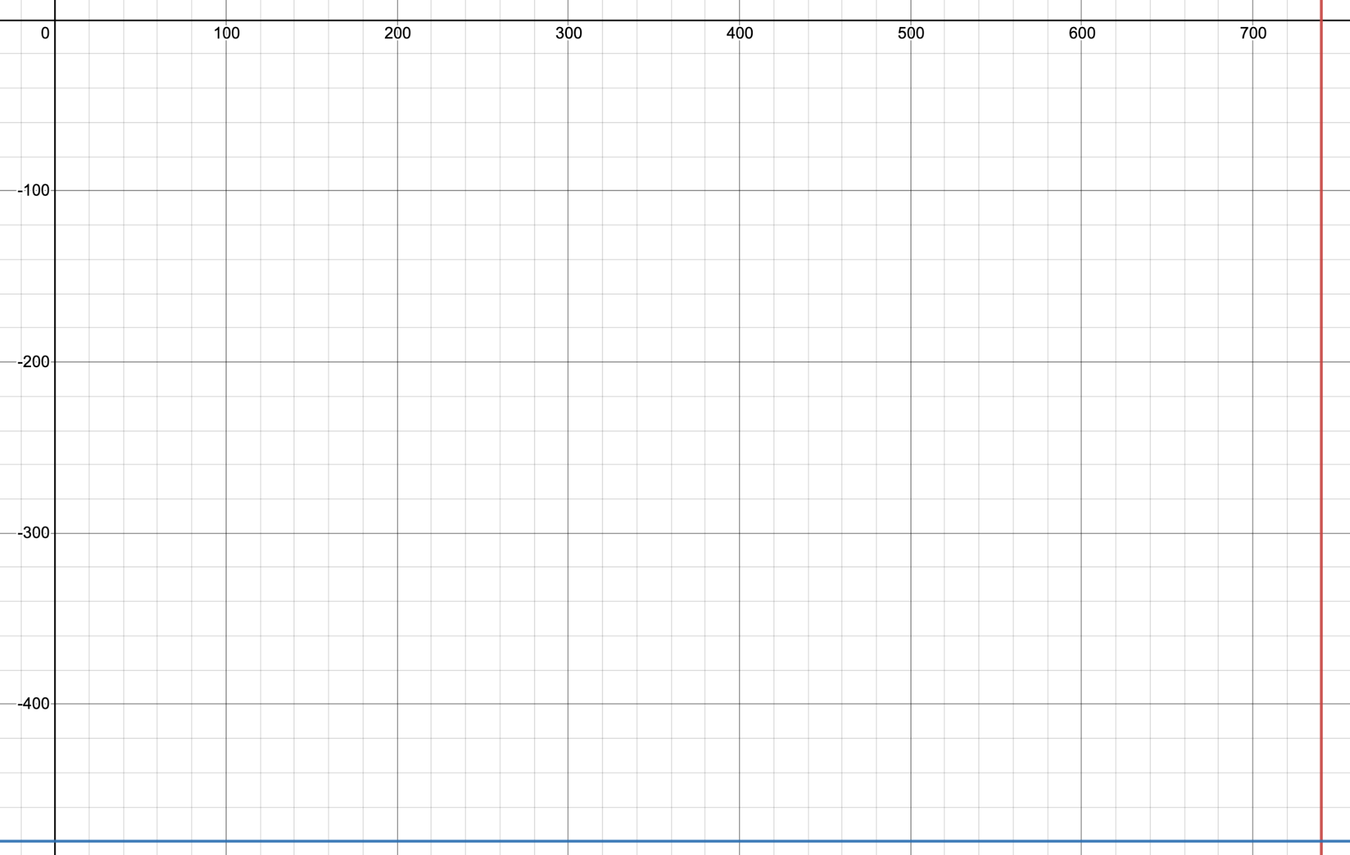
pygame的坐标轴

Slide 3
https://www.youtube.com/watch?v=61eX0bFAsYs
五个文件
image（素材）
imageUse.py
main.py
facegame.py
camera.py

Slide 4
要讨论的内容
游戏策划：游戏机制
游戏素材：表情头像，开始，结束画面
机器学习：相似度

Slide 5
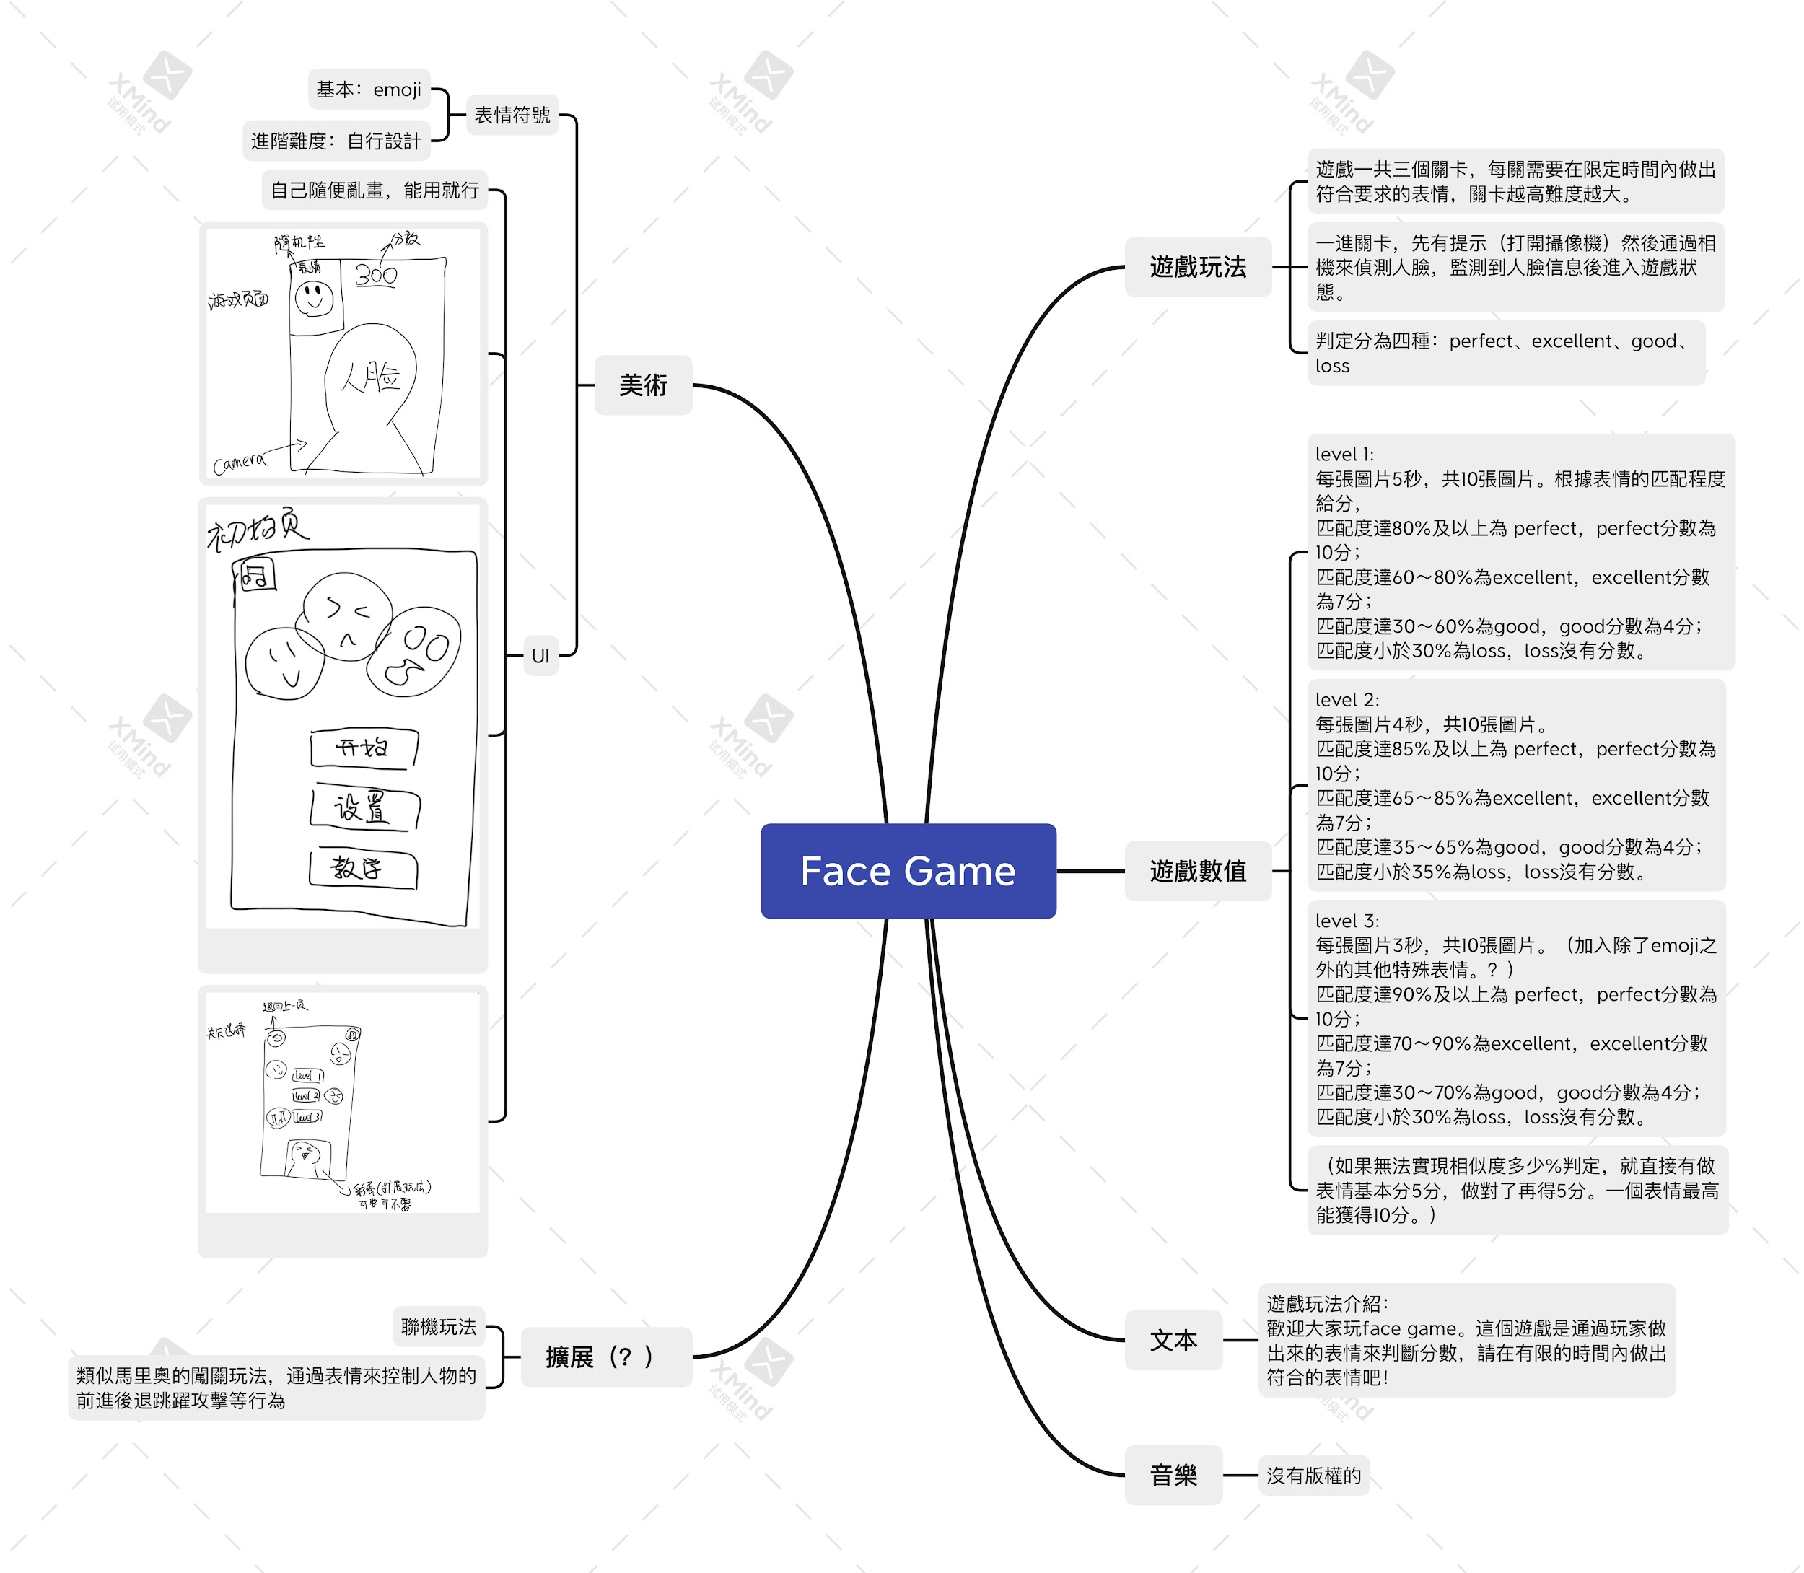
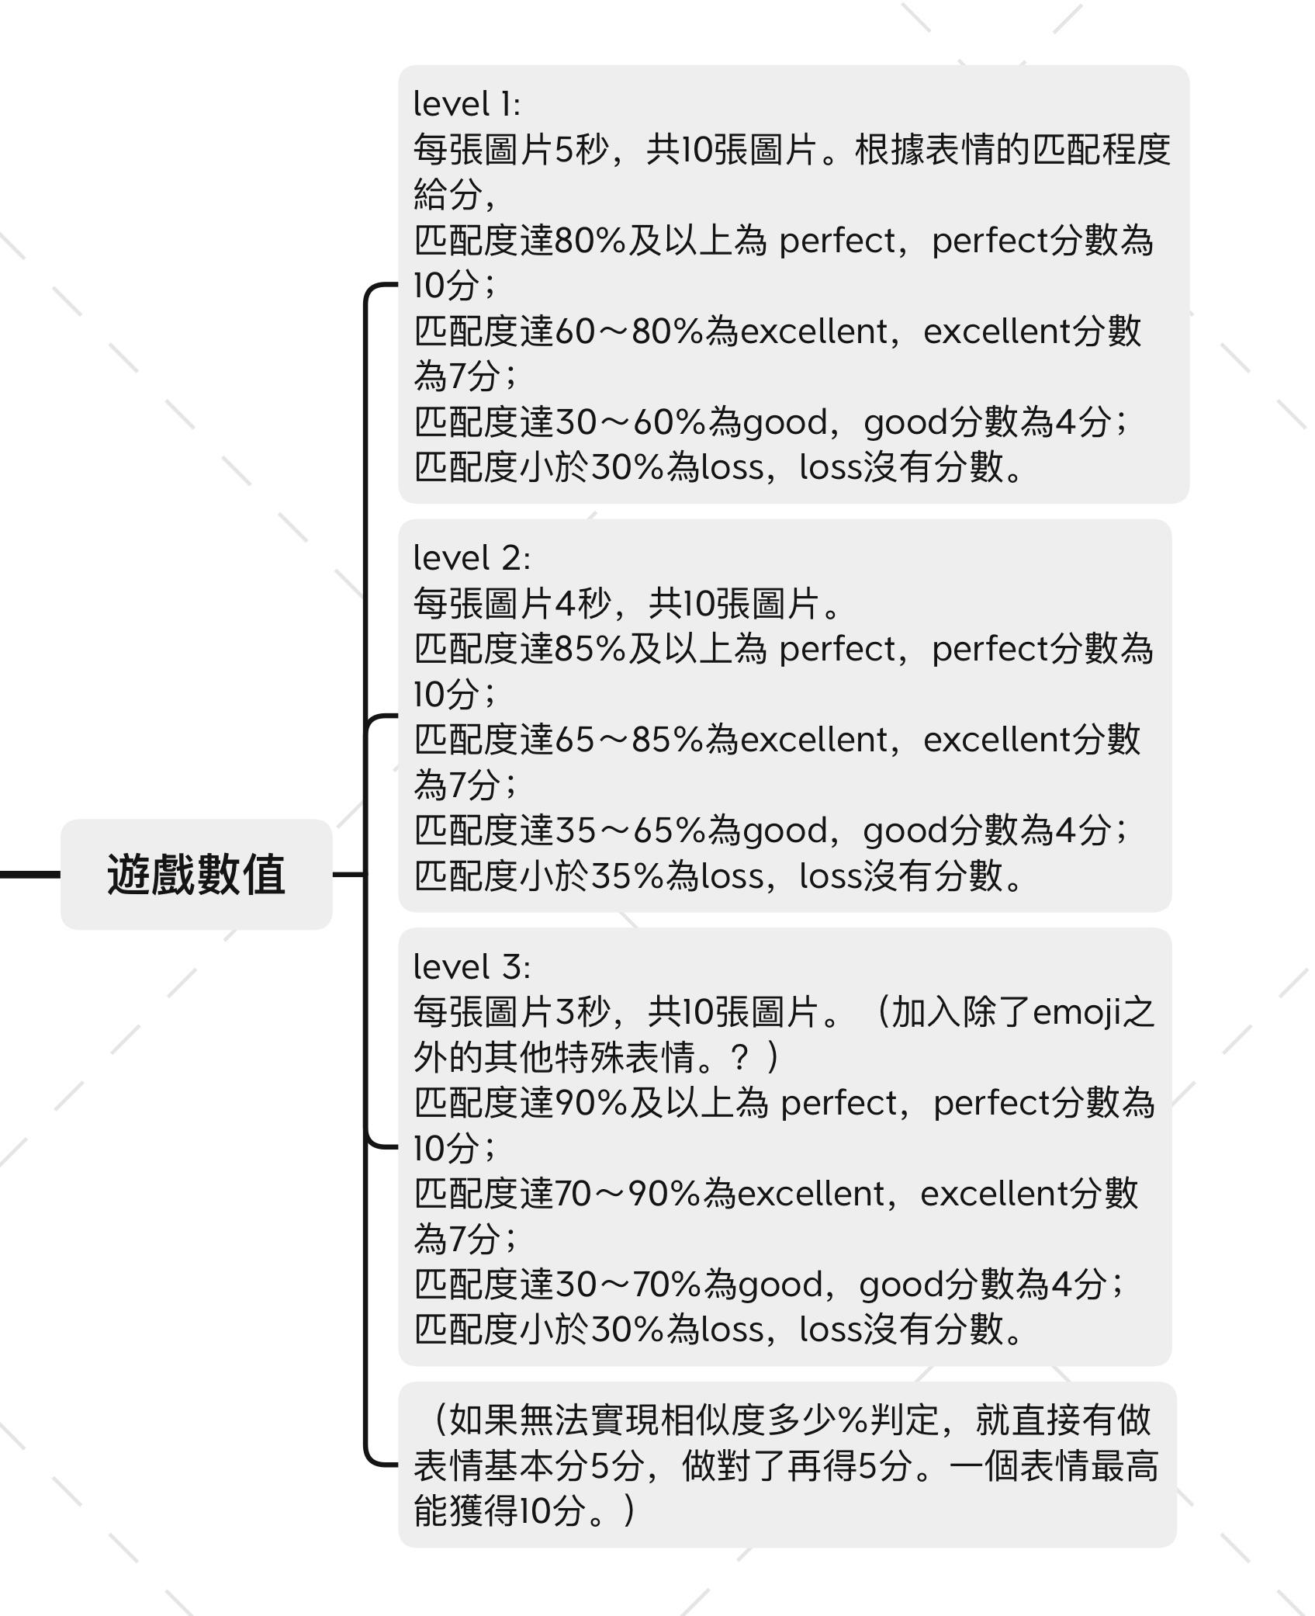

Slide 6
